Slide 1
আজকের পাঠে সবাইকে জানাই
স্বাগতম

Slide 2
শিক্ষক পরিচিতি
মোহাম্মদ ফরিদ হোসেন
সহকারী শিক্ষক
মধ্য চারিগ্রাম সরকারি প্রাথমিক বিদ্যালয়
সিংগাইর, মানিকগঞ্জ।

Slide 3
পাঠ পরিচিতি
প্রাথমিক গণিত-প্রথম শ্রেণি
পাঠের শিরোনাম: সংখ্যা গণনা ১ থেকে ১০ পর্যন্ত
পাঠ্যাংশ: সংখ্যা গণনা ১ থেকে ৫ পর্যন্ত
সময়: ৪০ মিনিট

Slide 4
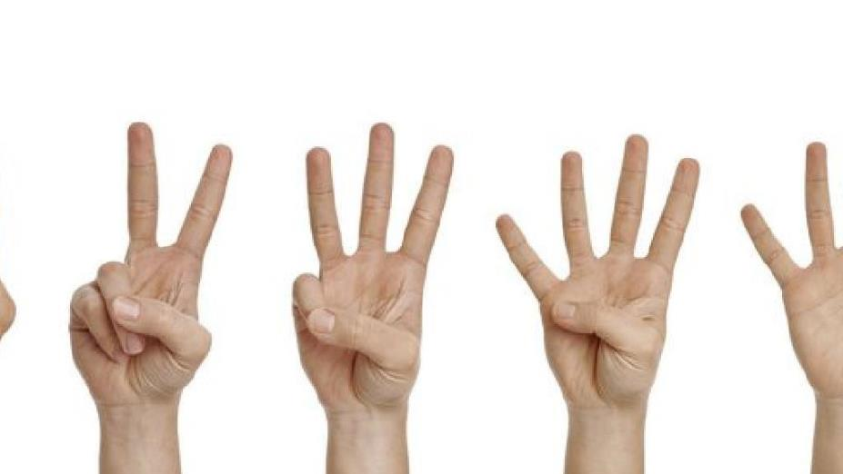
চলো আমরা একটি ছবি দেখি

Slide 5
আমাদের আজকের পাঠ
সংখ্যা গণনা ১ থেকে ৫ পর্যন্ত

Slide 6
আজকের পাঠের শিখনফল

Slide 7
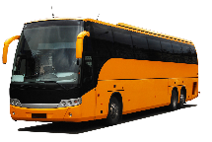


চলো আমরা নিচের ছবিগুলো গণনা করি
1
2
3

Slide 8


চলো আমরা নিচের ছবিগুলো গণনা করি
৪
৫

Slide 9
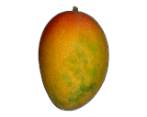
চলো আমরা নিচের ছবিগুলো গণনা করি
গণনা করি
সমানসংখ্যক রং করি
পড়ি
লিখি
1
1
2
2

Slide 10
চলো আমরা নিচের ছবিগুলো গণনা করি
গণনা করি
সমানসংখ্যক রং করি
পড়ি
লিখি
৩
৩
৪
৪

Slide 11
চলো আমরা নিচের ছবিগুলো গণনা করি
গণনা করি
সমানসংখ্যক রং করি
পড়ি
লিখি
৫
৫

Slide 12











চলো আমরা নিচের ছবিগুলো গণনা করি ও খালি ঘরে সংখ্যা লিখি
1
২
৩
৪
৫

Slide 13
পাঠ্য বই সংযোগ
তোমরা তোমাদের পাঠ্য বইয়ের ১২ নং পৃষ্ঠা খুলে ভালো করে দেখো।

Slide 14
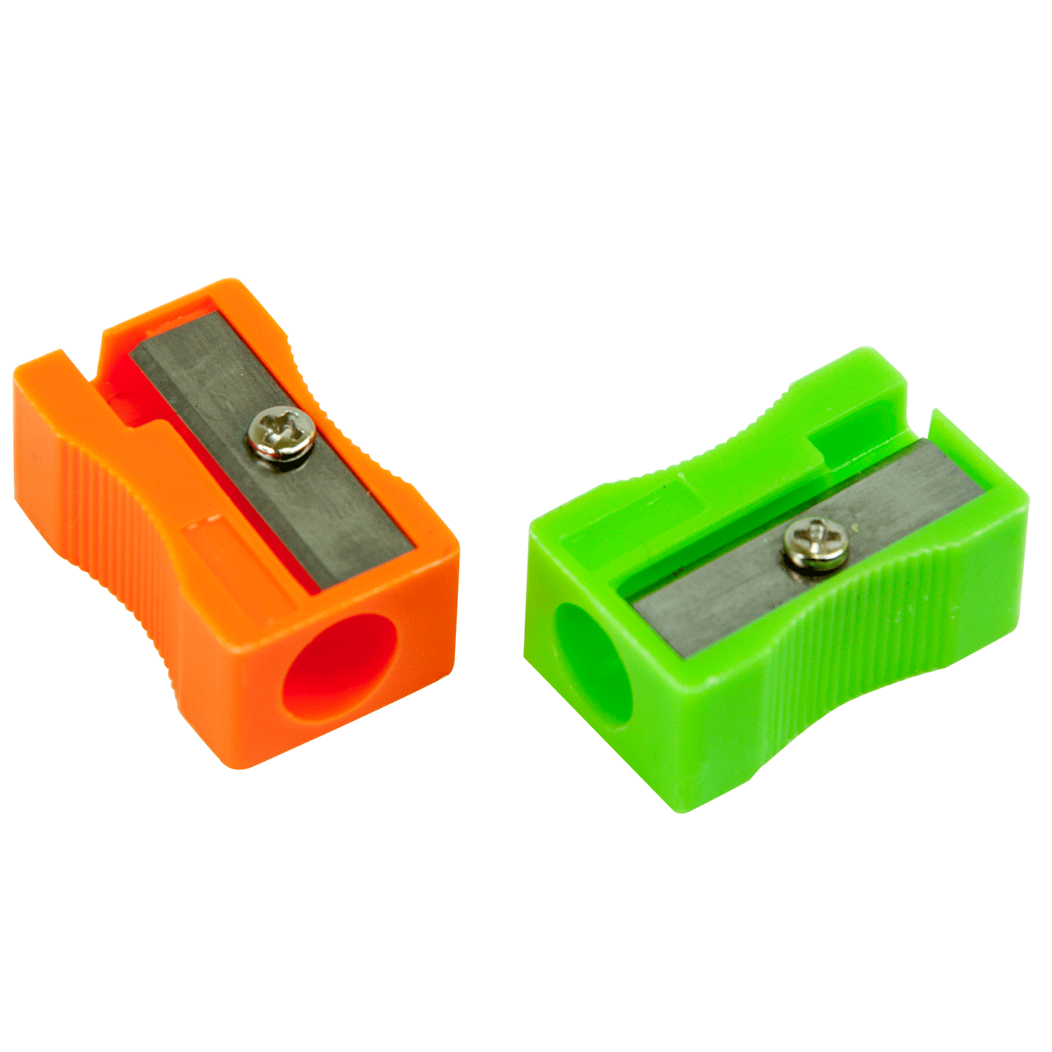




মূল্যায়ন
নিচের ছবিগুলো গণনা কর:
১
৫
৩
২
৪

